Slide 1


창의력 사고와 코딩
4주차 데이터 분석 실습
전 민호

Slide 2

Table of CONTENTS
01
통계 도구의 이해
02
통계 도구를 이용한 문제 해결

Slide 3

Part 01.
통계 도구의 이해
용어 정의
모집단과 표본
모집단
연구의 대상이 되는 집단으로서 연구자가 전수 조사를 통해 직접 자료를 수집하거나 표본 조사에 의한 통계적 추정에 의해 자료를 얻으려는 관심의 대상이 되는 모든 개체들의 집합을 의미
표본
모집단의 특성치를 알아보기 위해 모집단의 기본 단위 중에서 추출된 부분 집단으로 모집단에서 추출된 관측값이나 측정값의 집합
표본 추출
표본을 선택하는 과정

Slide 4
Part 01.
통계 도구의 이해
용어 정의
모수와 통계량
모수
모집단의 특성을 나타내는 값
모집단의 특성을 나타내는 모평균, 모분산, 모비율 등을 모집단의 모수
한 변수의 성격이 모집단에서 어떻게 나타나는지를 가리키는 값
통계량
모집단의 모수를 추정하기 위해 모집단에서 추출된 표본에 근거해서 알아 낸 모집단이 갖는 속성의 추정치
표본의 특성을 나타내는 값

Slide 5
Part 01.
통계 도구의 이해
용어 정의
변수
분석모델에서 변수는 일반적인 사전적 개념과는 의미가 다름
특정한 대상에 대해 분석이나 조사하고자 할 때 변수에 대해 측정 가능하도록 개념을 새롭게 정의 하는 것을 의미
기술통계와 추론통계 여부에 따라 변수 척도 수준과 변수의 종류가 다르게 적용
변수 종류에는 독립변수, 종속변수, 매개변수, 조절변수 등이 존재함

Slide 6
Part 01.
통계 도구의 이해
용어 정의
변수
양적변수와 질적변수
양적 변수(quantitative variable)
수치로 표현 가능한 변수
질적 변수(qualitative variable)
수치로 표현 불가능한 변수
이산변수와 연속변수
이산적 변수(discrete variable)
셀 수 있는 이산적인 특정한 수치만을 사용할 수 있는 변수
연속적 변수(continuous variable)
셀 수 없는 연속적인 실수 값

Slide 7
Part 01.
통계 도구의 이해
용어 정의
변수
독립변수와 종속변수
독립변수(independent variable)
설명변수, 원인변수
원인으로 생각되는 변수
종속변수(dependent variable)
반응변수, 결과변수
결과로 생각되는 변수
관심을 갖고 있는 변수 중 가장 중요하게 여기는 변수가 종속변수
보통 종속변수는 Y, 독립변수는 X

Slide 8
Part 01.
통계 도구의 이해
용어 정의
변수
매개변수와 조절변수
매개변수(mediator, intervening variable)
독립변수와 종속변수 관계 사이에서 영향을 미치는 변수
독립변수와 종속변수 관계 사이에서 중간 매개체 역할을 수행함으로써 중요도의 의미를 규명함
조절변수(moderator, moderating variable)
독립변수와 종속변수 관계에서 제 3의 변수의 역할을 수행

Slide 9
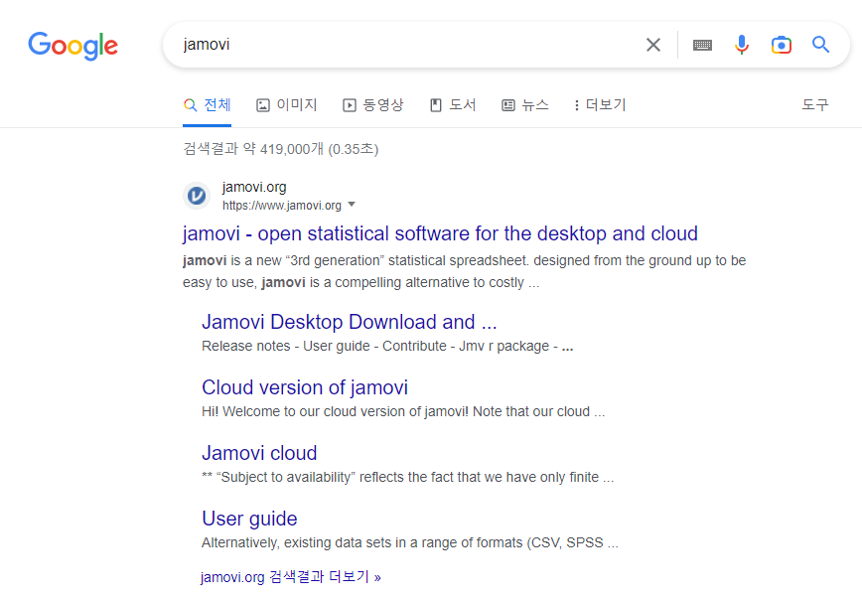
Part 01.
통계 도구의 이해
통계 도구의 실행
Jamovi의 실행

Slide 10
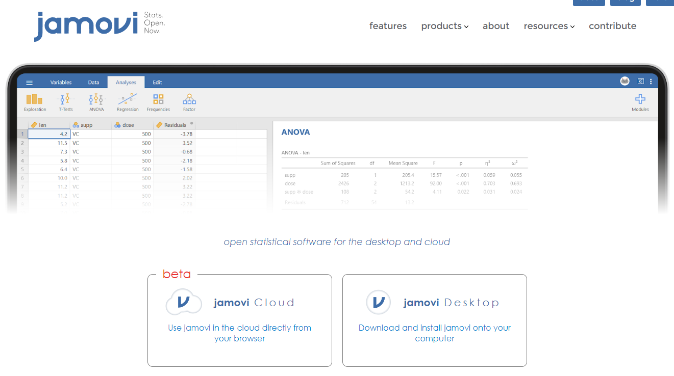
Part 01.
통계 도구의 이해
통계 도구의 실행
Jamovi의 실행

Slide 11
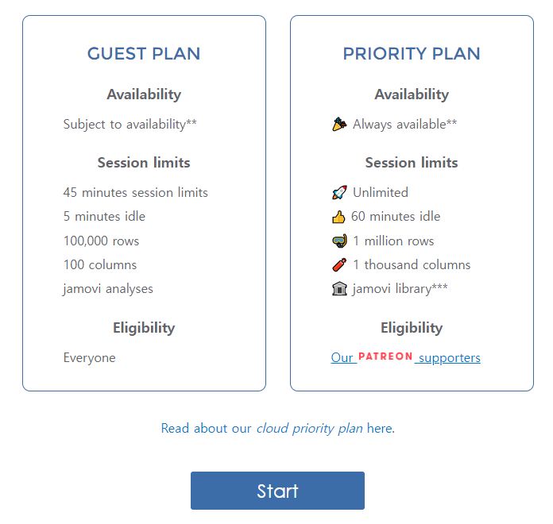
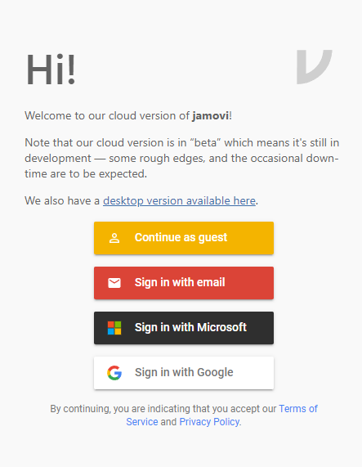
Part 01.
통계 도구의 이해
통계 도구의 실행
Jamovi의 실행

Slide 12
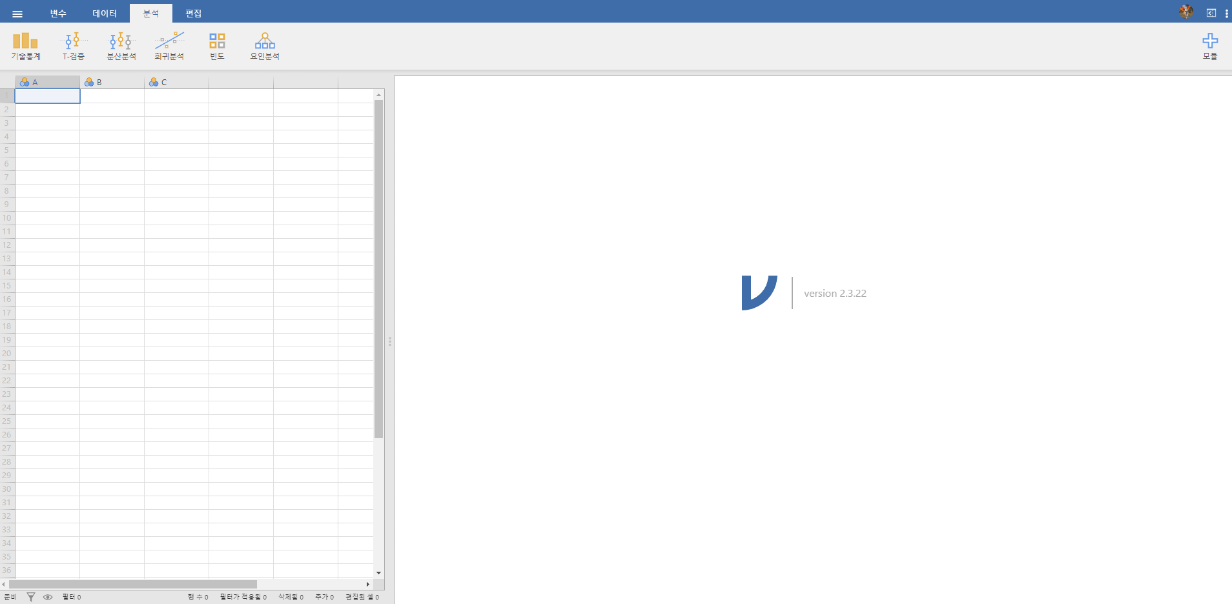
Part 01.
통계 도구의 이해
통계 도구의 실행
Jamovi의 실행

Slide 13
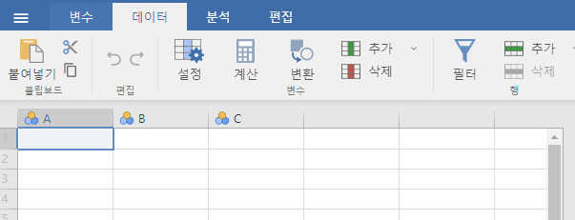
Part 02.
통계 도구를 이용한 문제 해결
기본 데이터 활용하기

Slide 14
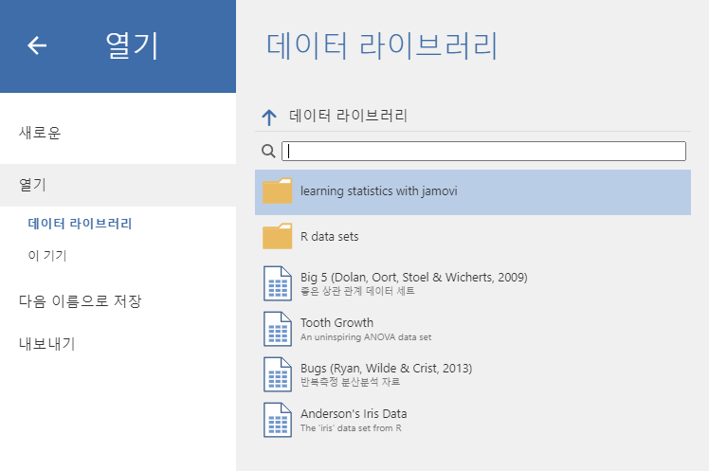
Part 02.
통계 도구를 이용한 문제 해결
기본 데이터 활용하기
jamovi는 데이터 저장형식인 SPSS, Stata, SAS 파일 등을 포함한 다양한 파일을 불러올 수 있다. 하지만 기본적으로 콤마로 분리된 형식인 .CSV 파일을 가장 많이 활용한다.

Slide 15
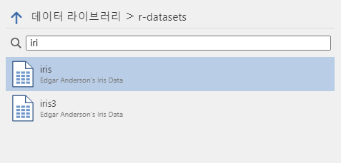
Part 02.
통계 도구를 이용한 문제 해결
기본 데이터 활용하기

Slide 16
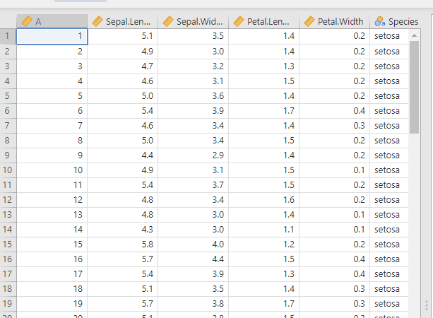
Part 02.
통계 도구를 이용한 문제 해결
기본 데이터 활용하기

Slide 17
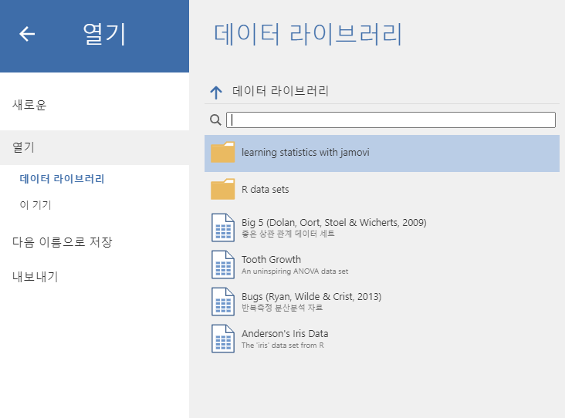
Part 02.
통계 도구를 이용한 문제 해결
기본 데이터 활용하기
외부 데이터 호출 가능

Slide 18
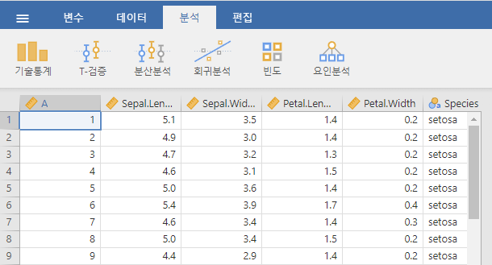
Part 02.
통계 도구를 이용한 문제 해결
기본 데이터 활용하기

Slide 19
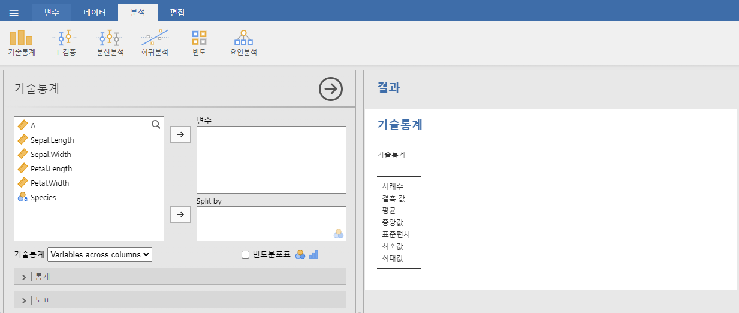
Part 02.
통계 도구를 이용한 문제 해결
기본 데이터 활용하기

Slide 20
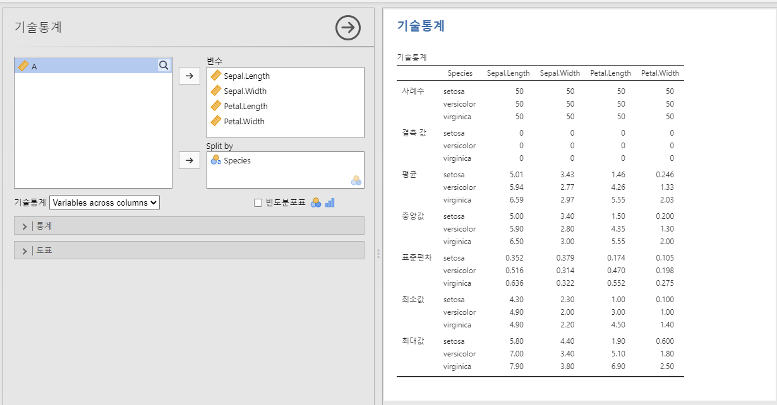
Part 02.
통계 도구를 이용한 문제 해결
기본 데이터 활용하기

Slide 21
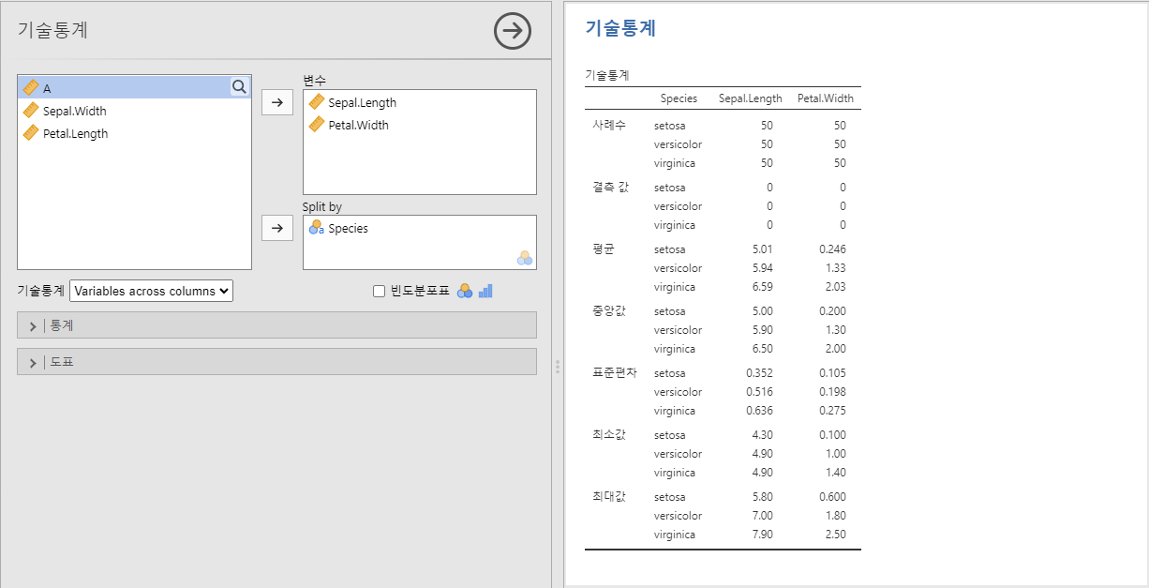
Part 02.
통계 도구를 이용한 문제 해결
기본 데이터 활용하기

Slide 22
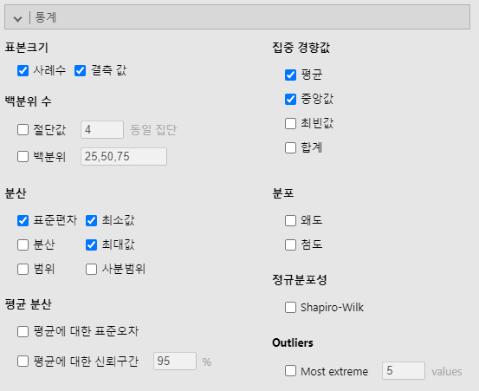
Part 02.
통계 도구를 이용한 문제 해결
기본 데이터 활용하기

Slide 23
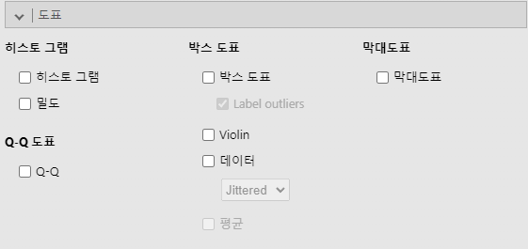
Part 02.
통계 도구를 이용한 문제 해결
기본 데이터 활용하기

Slide 24
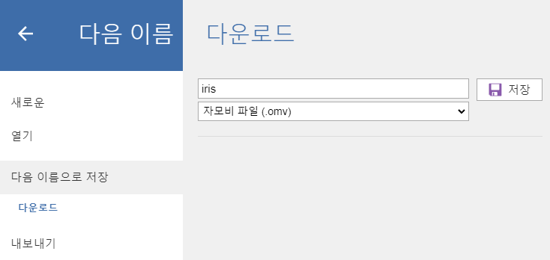
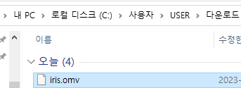
Part 02.
통계 도구를 이용한 문제 해결
기본 데이터 활용하기

Slide 25
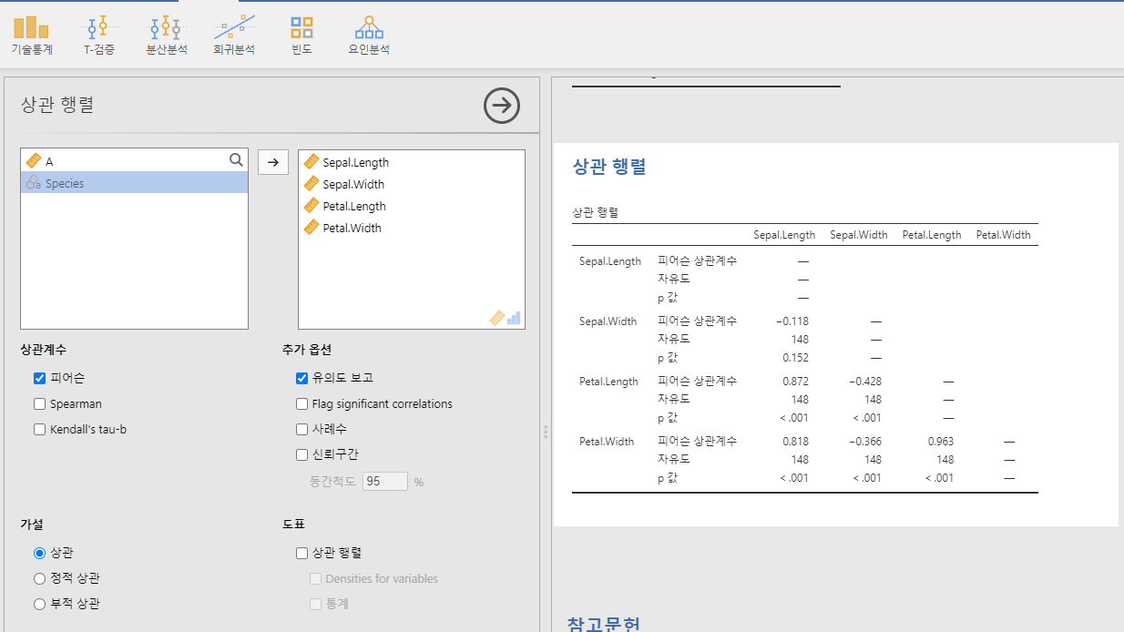
Part 02.
통계 도구를 이용한 문제 해결
기본 데이터 활용하기

Slide 26
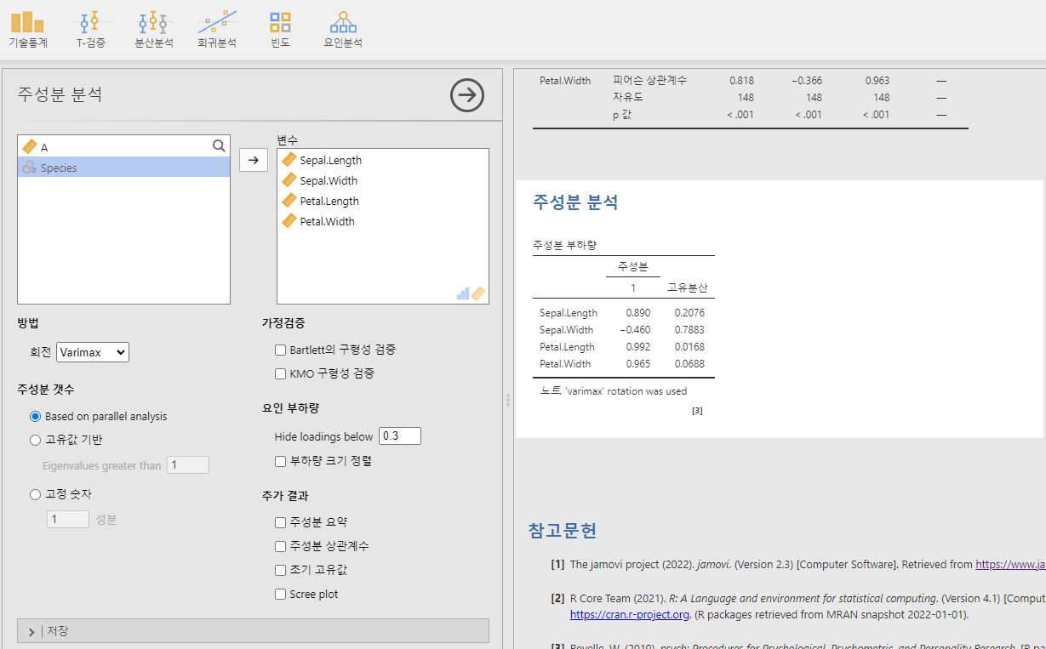
Part 02.
통계 도구를 이용한 문제 해결
기본 데이터 활용하기

Slide 27
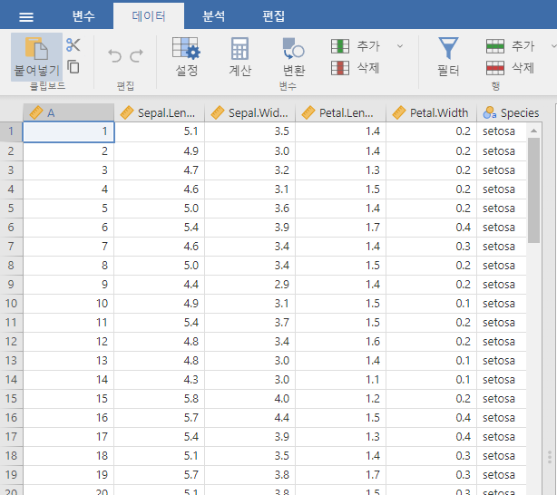
Part 02.
통계 도구를 이용한 문제 해결
변수 계산하기

Slide 28
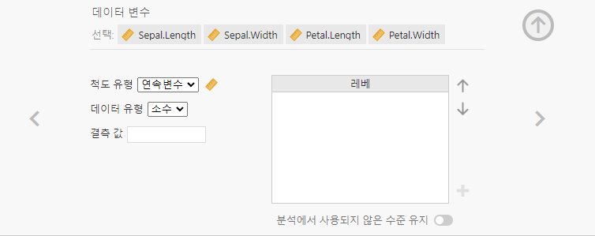
Part 02.
통계 도구를 이용한 문제 해결
변수 계산하기

Slide 29




Part 02.
통계 도구를 이용한 문제 해결
변수 계산하기

Slide 30
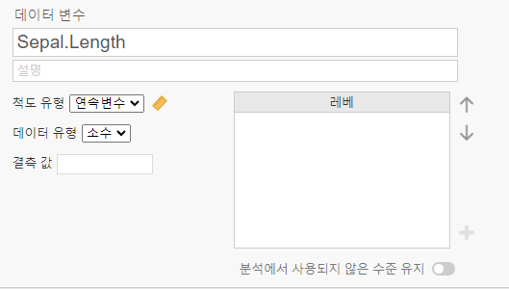
Part 02.
통계 도구를 이용한 문제 해결
변수 계산하기
변수 이름, 변수 유형, 자료 유형 등을 지정할 수 있음

Slide 31
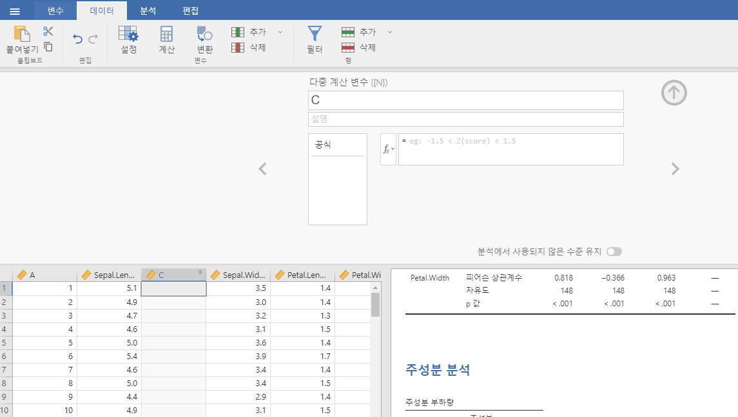
Part 02.
통계 도구를 이용한 문제 해결
변수 계산하기

Slide 32
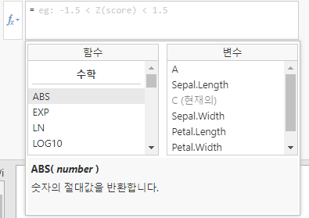
Part 02.
통계 도구를 이용한 문제 해결
변수 계산하기

Slide 33
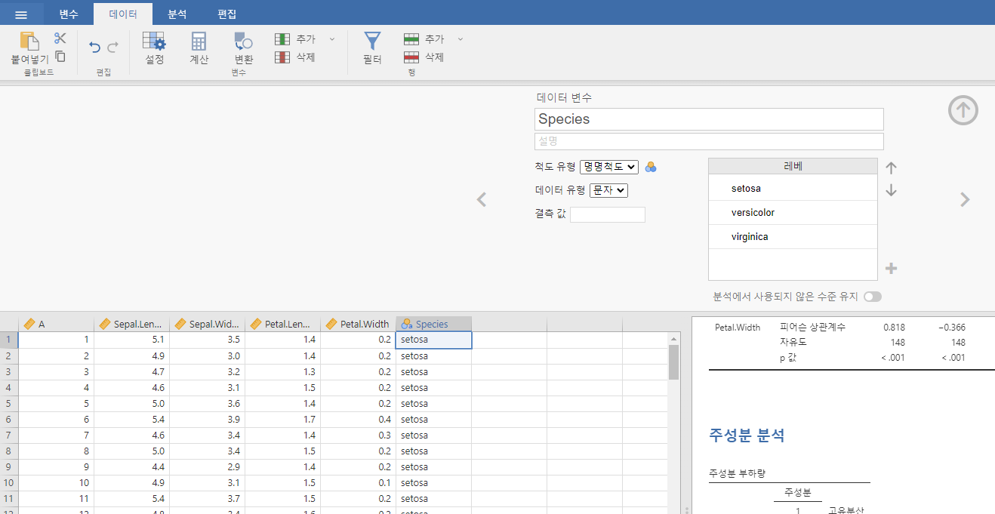
Part 02.
통계 도구를 이용한 문제 해결
변수 계산하기

Slide 34
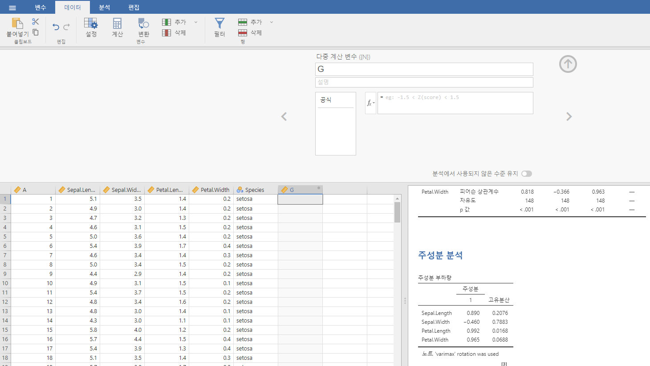
Part 02.
통계 도구를 이용한 문제 해결
변수 계산하기

Slide 35
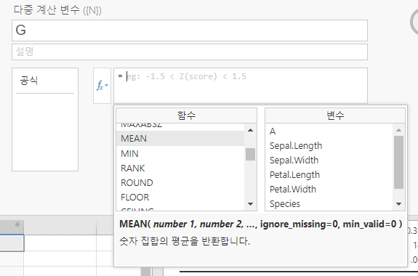
Part 02.
통계 도구를 이용한 문제 해결
변수 계산하기

Slide 36
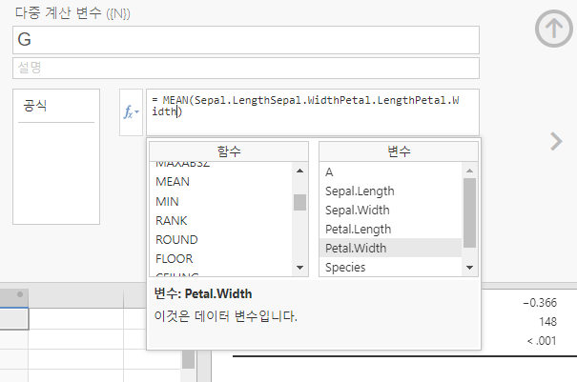

Part 02.
통계 도구를 이용한 문제 해결
변수 계산하기

Slide 37
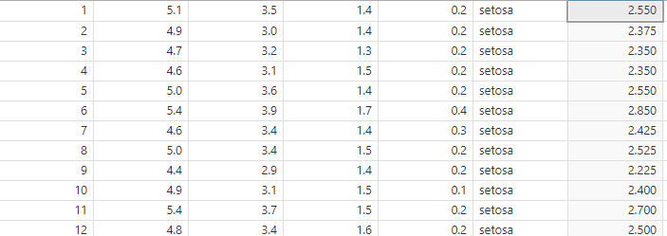
Part 02.
통계 도구를 이용한 문제 해결
변수 계산하기

Slide 38
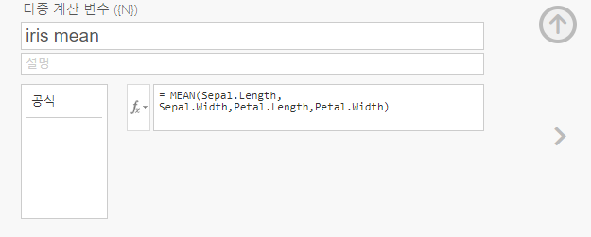
Part 02.
통계 도구를 이용한 문제 해결
변수 계산하기

Slide 39
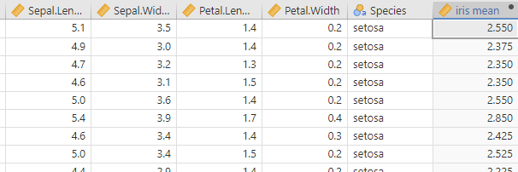
Part 02.
통계 도구를 이용한 문제 해결
변수 계산하기
수행된 결과도 동일한 과정을 통해 변경이 가능

Slide 40
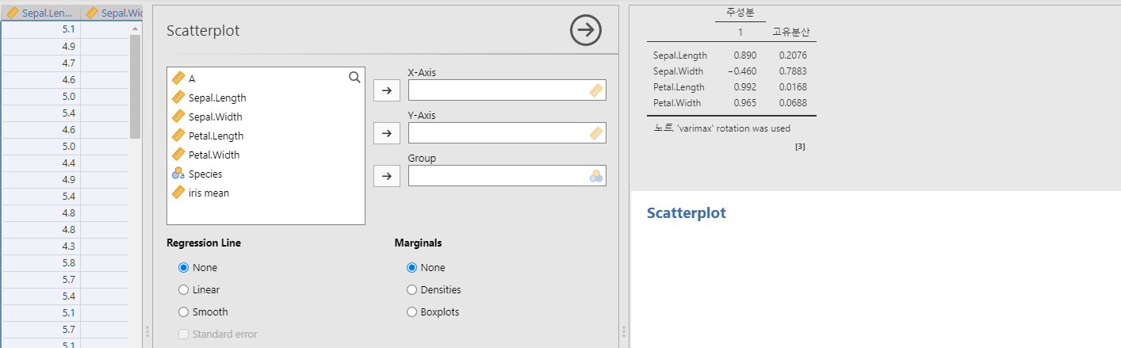
Part 02.
통계 도구를 이용한 문제 해결
시각화

Slide 41
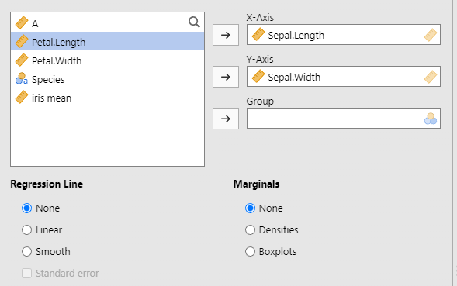
Part 02.
통계 도구를 이용한 문제 해결
시각화

Slide 42
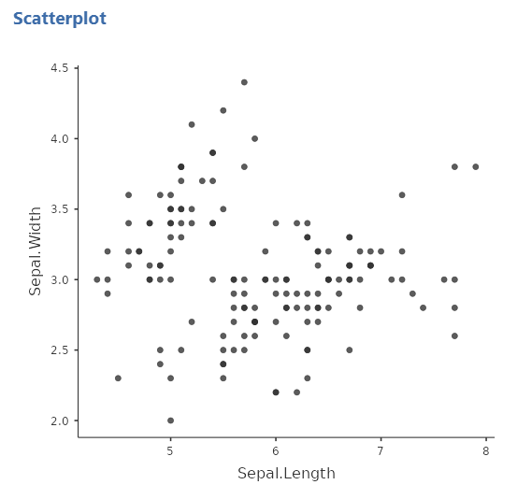
Part 02.
통계 도구를 이용한 문제 해결
시각화

Slide 43
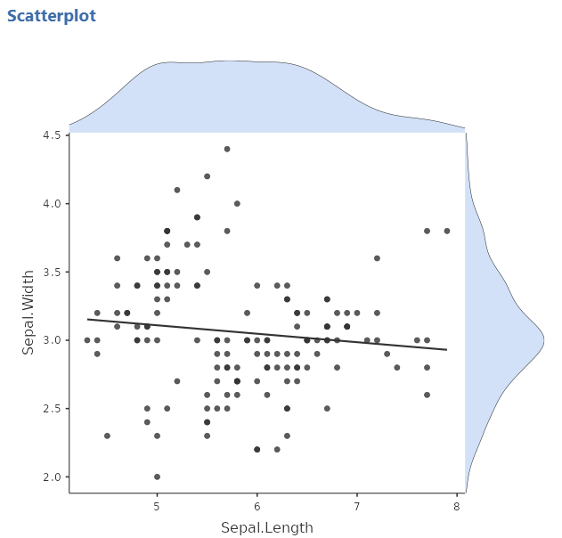
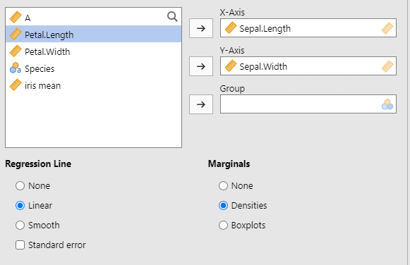
Part 02.
통계 도구를 이용한 문제 해결
시각화

Slide 44
과제 - 1
과제 주제 선정
자신의 전공과 관련되어 ChatGPT를 어떻게 활용할지에 대해서 주제를 선정하세요.
ChatGPT 활용계획서 작성
어떻게 ChatGPT(생성AI 포함)를 활용할 것인지에 계획을 세우고, 이를 전공지식과 연계한 방식으로 발표자료를 작성
제출 형식
A4분량 1페이지 이내
ChatGPT 활용 주제
ChatGPT 활용 계획서
ChatGPT 활용 후 느낀점

